Slide 1



Αχ, αυτή η διατροφή!
ΕΡΓΑΣΤΗΡΙΟ ΔΕΞΙΟΤΗΤΩΝ
Θεματική Ενότητα «Ευ Ζην»
ΤΑΞΗ ΣΤ΄
2024-2025

Slide 2
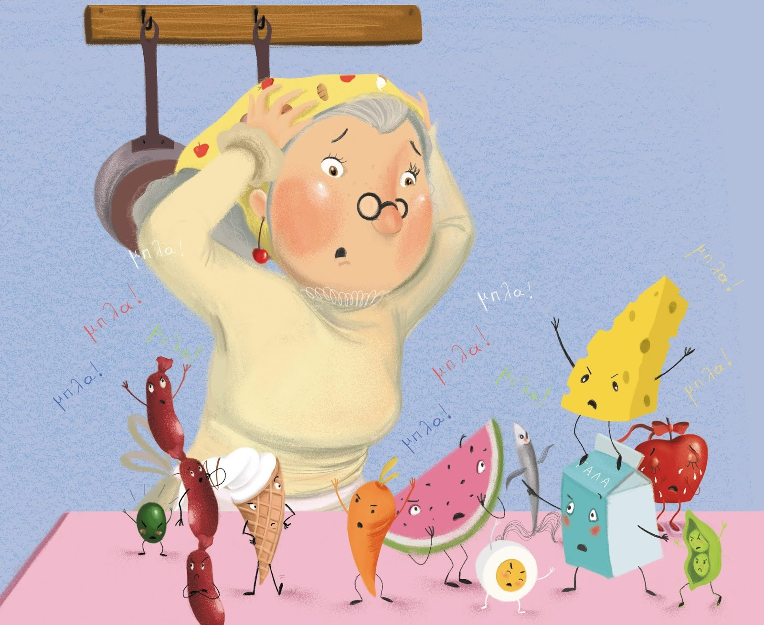
Η κυρά Διατροφή

Slide 3
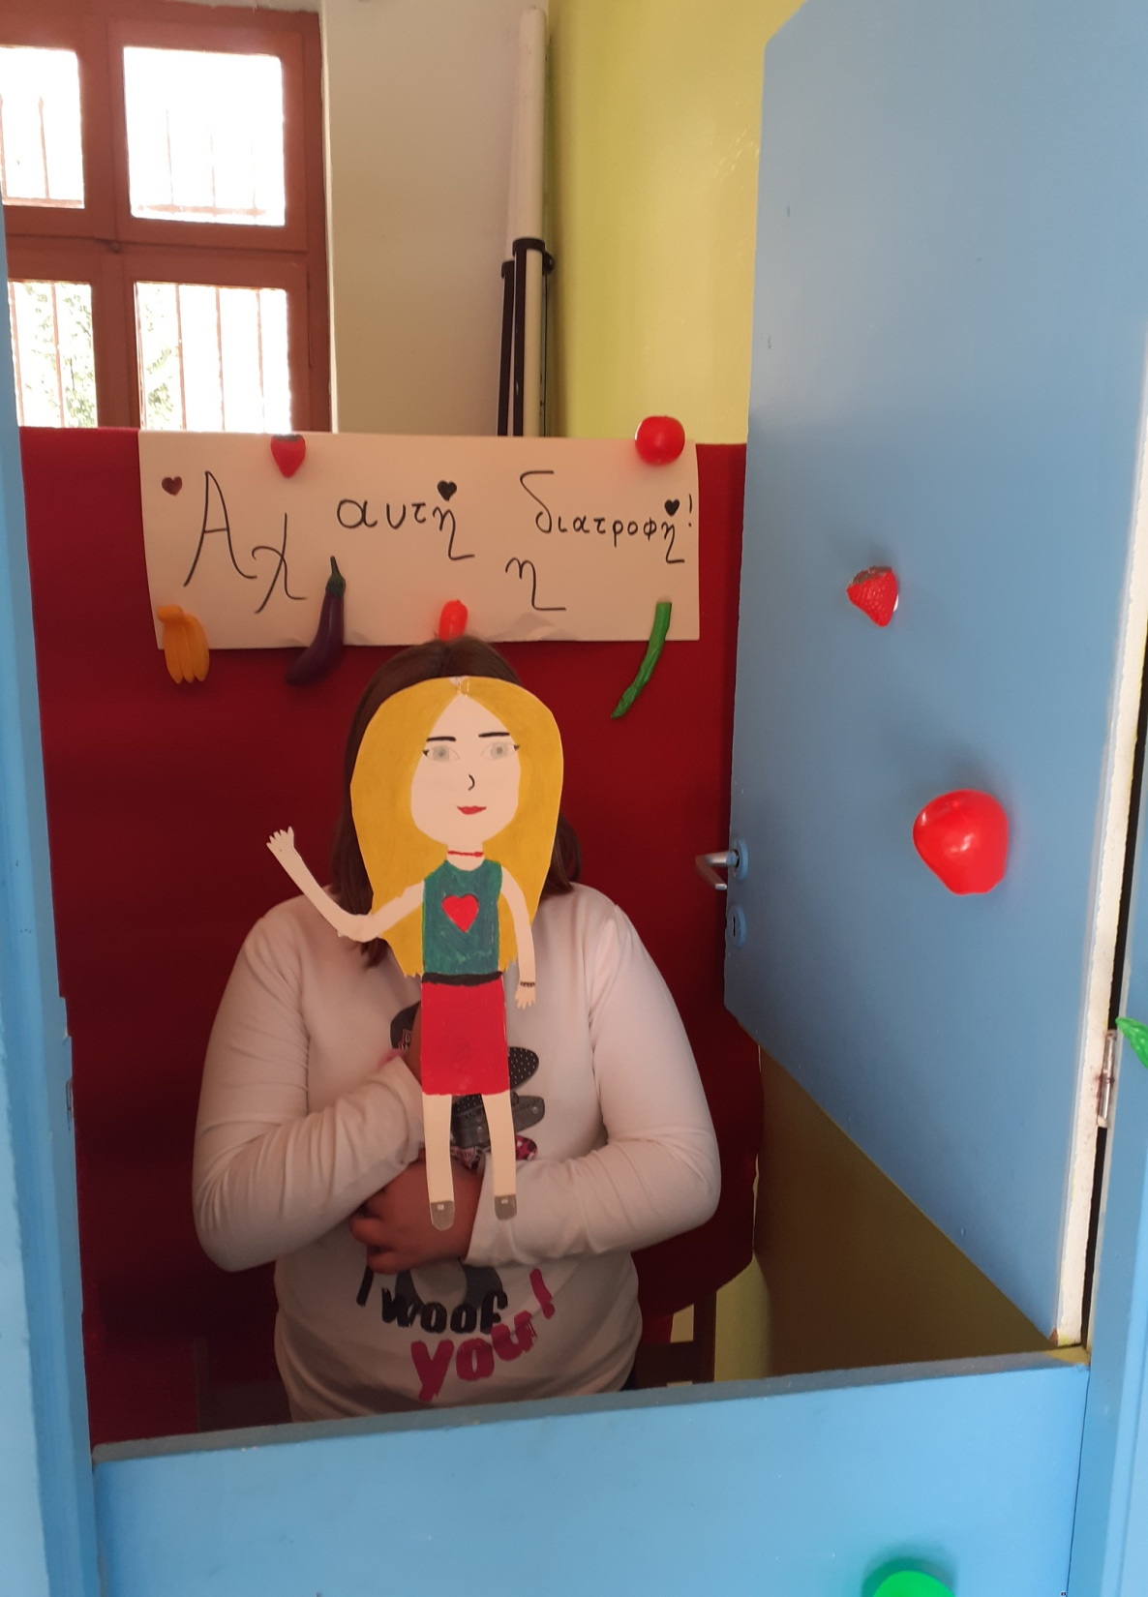
ΑΦΗΓΗΤΗΣ: Ιστορία θα σας πω από ένα μακρινό χωριό.
Κάθε μέρα στη Μεθώνη, μάχη γίνεται στ’ αλώνι
Φρούτα και λαχανικά τσακώνονται με τα γλυκά.
Αγγελική Παρασκευοπούλου

Slide 4
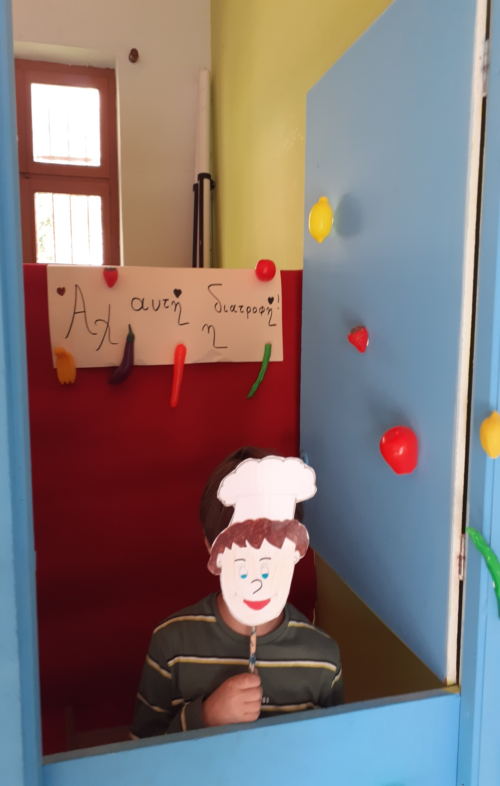
ΜΑΓΕΙΡΑΣ: Καλημέρα σας παιδιά για καθίστε αναπαυτικά
Σταματήστε τις φωνές και ακούστε συμβουλές.
Νικητής όποιος θέλει να βγει τα πλεονεκτήματά του εξιστορεί.
Ξεκινήστε με δυνατή φωνή και οι υπόλοιποι σιωπή.
Πρώτος έρχεται στη σκηνή αρχηγός η διατροφή.
Μιχάλης Διαμαντάκης

Slide 5
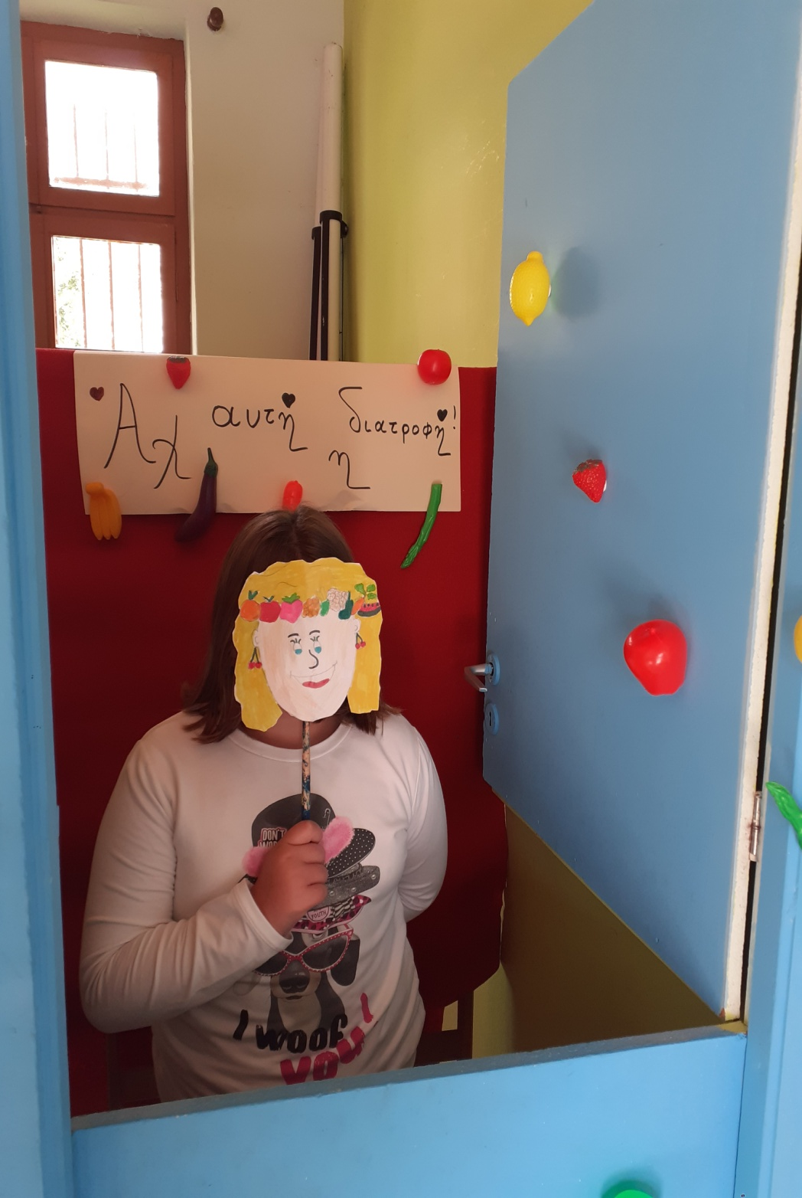
ΔΙΑΤΡΟΦΗ: Για ακούστε όλοι εσείς που έρχεστε με βήμα ταχύ
Τα καλά σας να μας πείτε και γι’ αυτά θε να κριθείτε
Τα παιδιά θα σας συγκρίνουν και με σύνεση θα κρίνουν
Έχοντας σαν σκέψη καλή τη μεσογειακή διατροφή
Αγγελική Παρασκευοπούλου

Slide 6
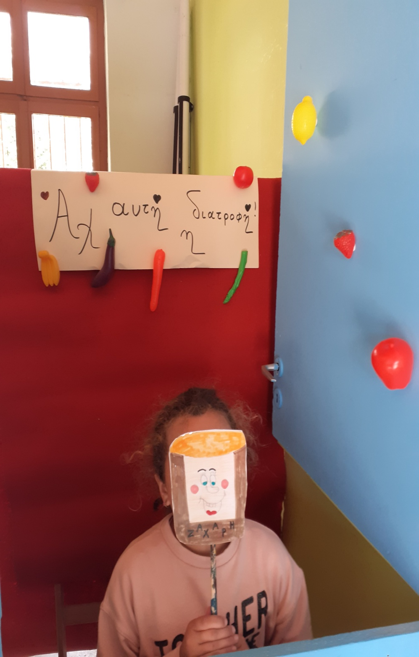
ΖΑΧΑΡΗ:
Κάντε άκρη βρε παιδιά να περάσει μια ομορφιά
Είμαι τόσο γλυκιά που σας παίρνω τα μυαλά.
Υδατάνθρακες προσφέρω και όλους σας μαγεύω.
Ενέργεια δίνω στην αρχή που χάνεται σε μια στιγμή.
Φίλος μου κολλητός είναι και ο φρουτοχυμός
Που δεν είναι φυσικός.
Δανάη Ζαφειροπούλου

Slide 7
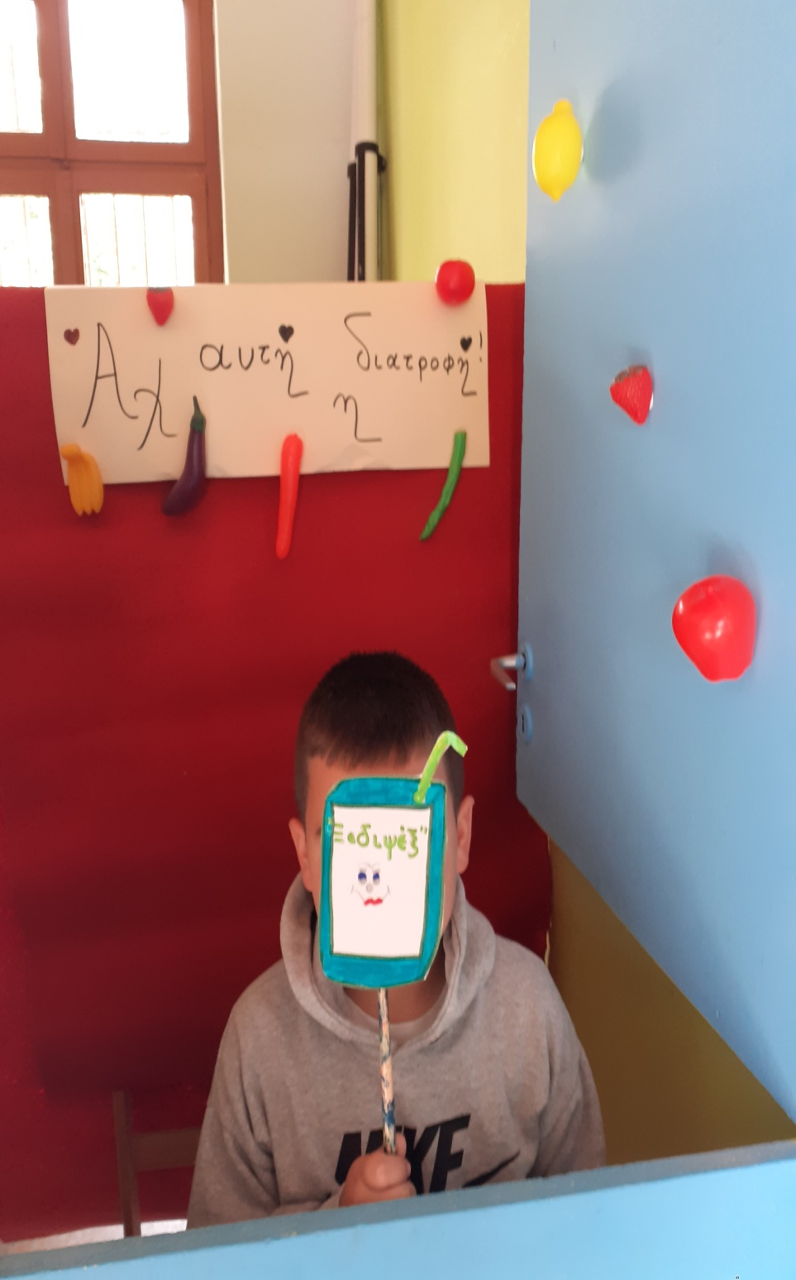
ΧΥΜΟΣ ΣΥΣΚΕΥΑΣΜΕΝΟΣ:
Ζάχαρη περιέχω πολύ για να σε γλυκάνω στη στιγμή.
Αρωματικές ουσίες και φρούτα λιωμένα, μίγμα γίνονται μαζί
Ο χυμός μου θα παραχθεί.
Μπαίνω σε όμορφα κουτιά ξεγελάω τα μυαλά.
Φάμπιο Σούλι

Slide 8
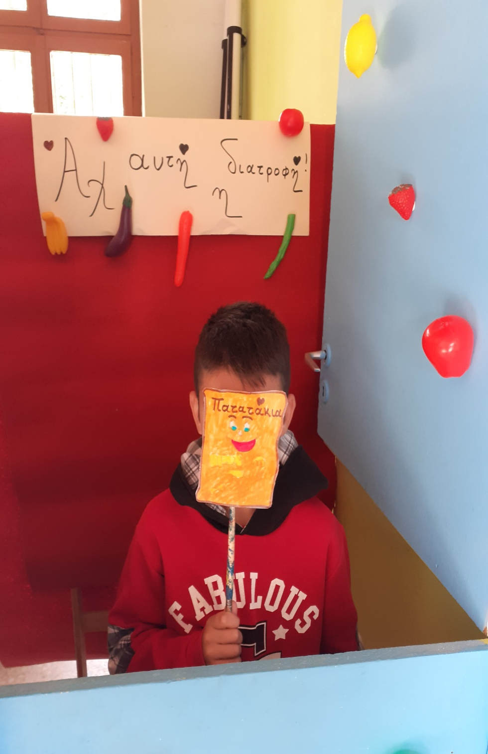
ΠΑΤΑΤΑΚΙΑ: Όποιος δοκιμάσει ένα θα τα φάει μέχρι τέρμα.
Λιπαρά περιέχουμε πολλά και παχαίνουμε παιδιά.
Ρίγανη πάπρικα αλάτι για να σου ξεγελάσουμε το μάτι.
Αντρέας Τσάνε

Slide 9
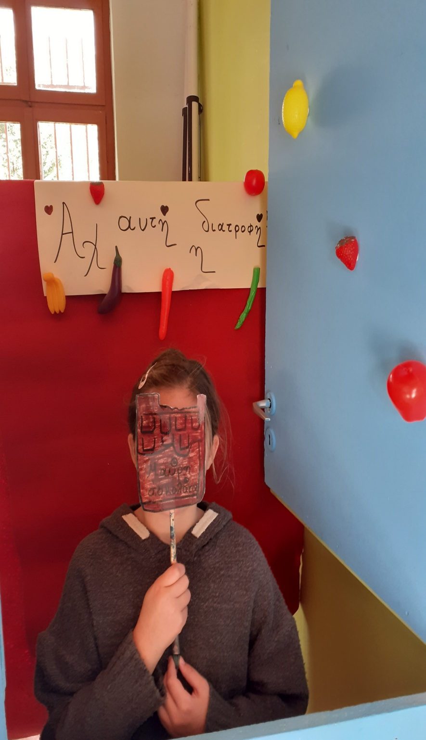
ΜΑΥΡΗ ΣΟΚΟΛΑΤΑ: Όταν θες να γλυκαθείς σε συμβουλεύω εμέ να σκεφτείς
Φτιάχνομαι από κακάο και τη ζάχαρη δεν αγαπάω.
Περιέχω ίνες φυτικές μέταλλα και ιχνοστοιχεία
Είμαι πλούσια και σε φαινόλες γι’ αυτό κάντε άκρη όλες.
Ιλιάνα Μαλκότση

Slide 10
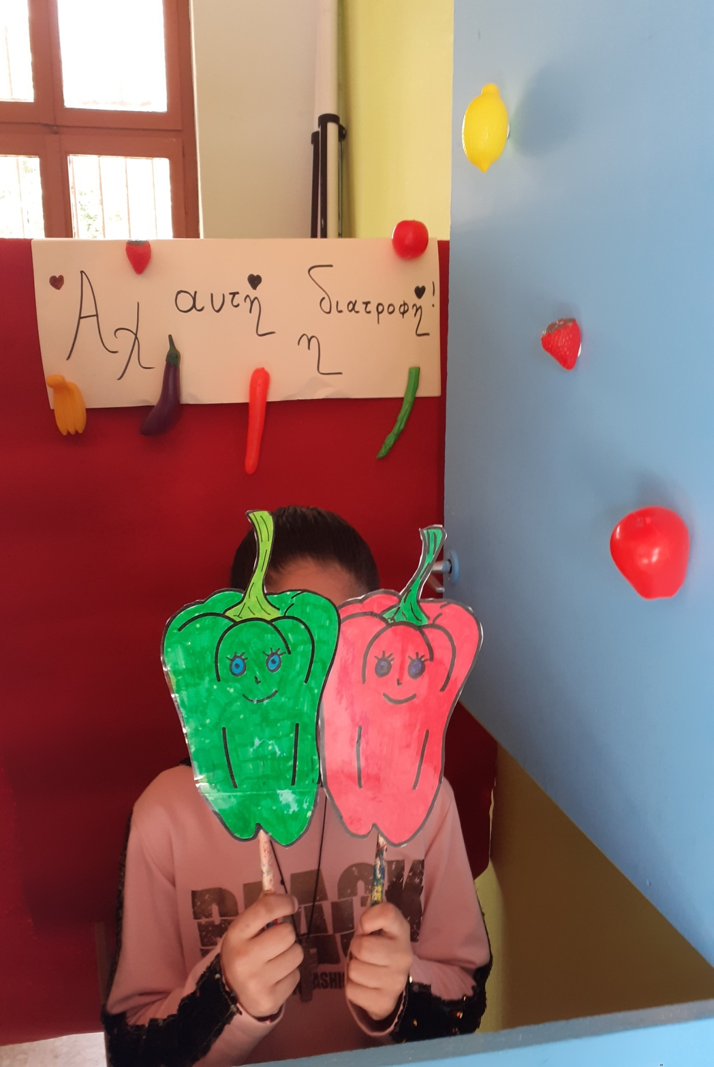
ΧΡΩΜΑΤΙΣΤΕΣ ΠΙΠΕΡΙΕΣ: Φτάνει πια με τα γλυκά μας ξεχάσατε εμάς.
Σε ότι χρώμα κι αν μας φάτε το σώμα σας βοηθάτε.
Περιέχουμε φλαβιοειδή όπως και καροτενοειδή.
Προσφέρουμε αντιοξειδωτικά για υγιή παιδιά.
Μαρία Χουσσεϊν

Slide 11
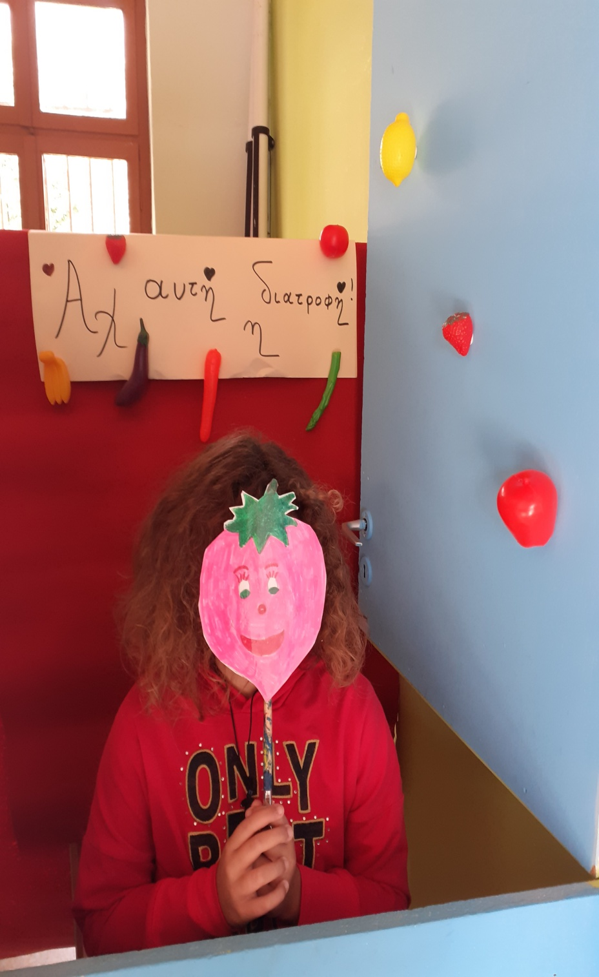
ΦΡΑΟΥΛΕΣ: Κατακόκκινη εγώ την καρδιά σας βοηθώ.
Πλούσια σε βιταμίνες, κάλιο και φολικό οξύ
Είμαι μια υγιεινή επιλογή
Σνακ όταν θέλεις να φας σκέψου εμένα να τσιμπάς.
Μάιρα Σαμάρα

Slide 12
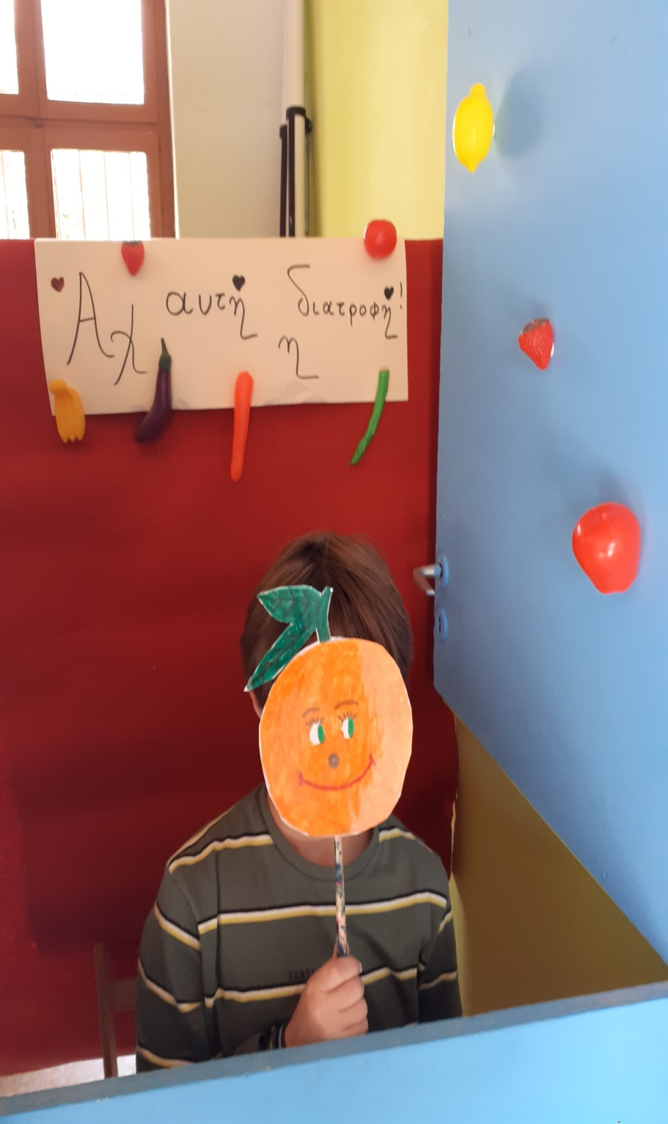
ΠΟΡΤΟΚΑΛΙ: Είμαι σίγουρος εγώ ότι με προτιμάτε σε χυμό.
Πορτοκάλι ζουμερό στρογγυλό λαχταριστό.
Ξέρετε τη βιταμίνη σε, που σας δίνω στο λεπτό.
Είμαι όμως πλούσια πολύ σε υγρό συστατικό, ποιο είναι αυτό;
Μα φυσικά το νερό.
Γι’ αυτό είμαι εξαιρετικά ενυδατικό.
Μιχάλης Διαμαντάκης

Slide 13
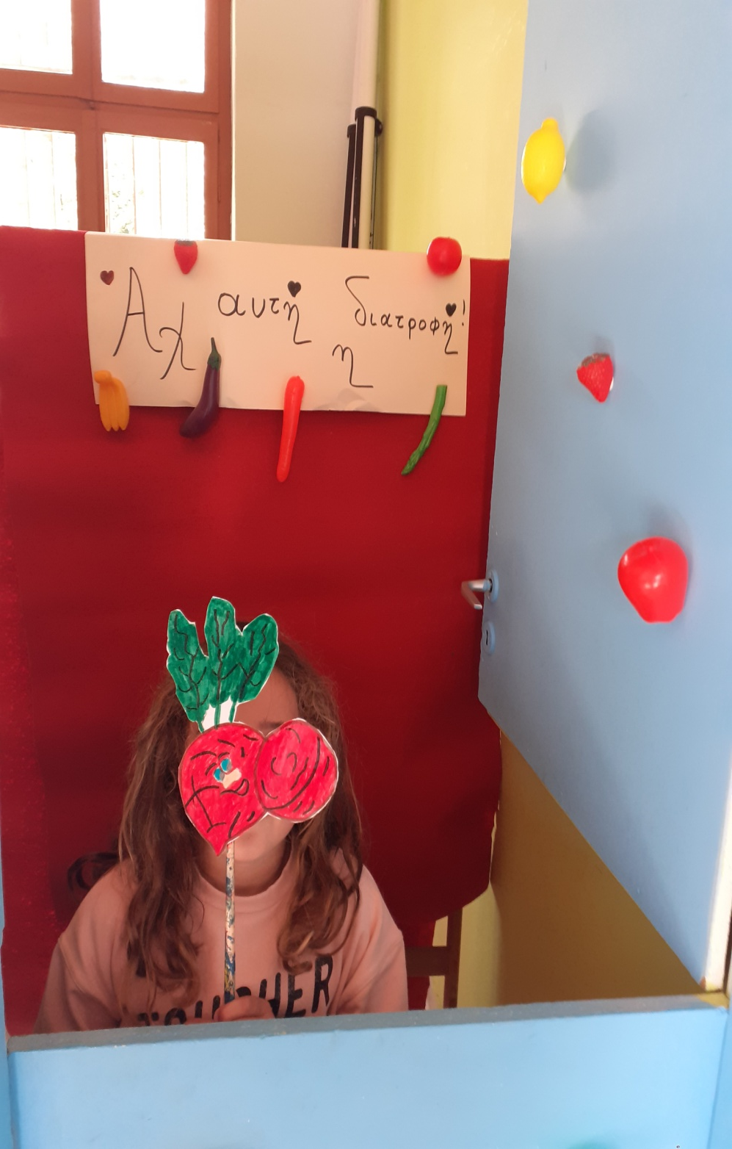
ΠΑΝΤΖΑΡΙΑ: Σαλάτες, χυμούς, σούπες και πολλές ακόμα συνταγές
Γίνονται με μας αν θέλετε.
Τους μυς σας ωφελώ την καρδιά και το μυαλό.
Περιέχουμε αμινοξέα, βιταμίνες, υδατάνθρακες
Και άλλα θρεπτικά συστατικά για όλα τα μικρά παιδιά.
Δανάη Ζαφειροπούλου

Slide 14
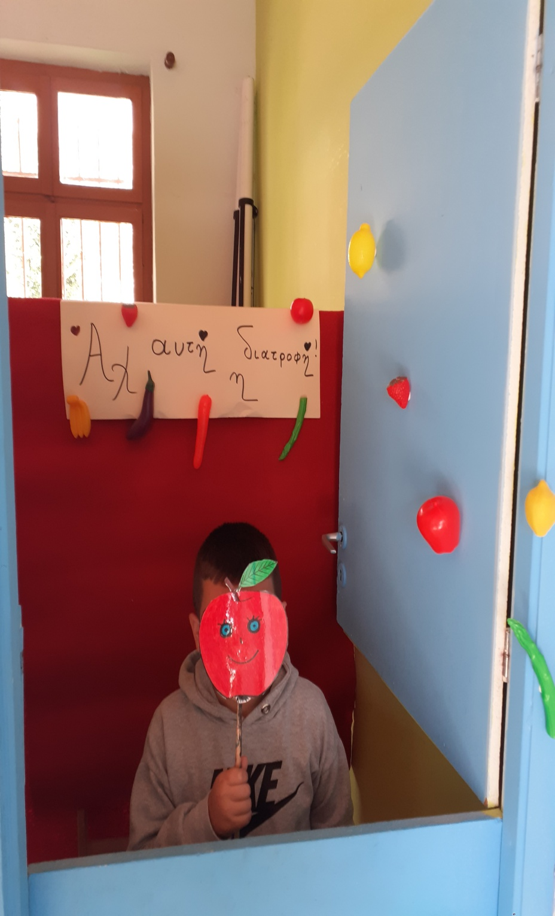
ΜΗΛΟ: Είμαι σίγουρος, παιδιά θα το έχετε ακούσει από παλιά
Ένα μήλο την ημέρα το γιατρό τον κάνει πέρα.
Είμαι τόσο θρεπτικό που τον διώχνω το γιατρό.
Περιέχω φυτικές ίνες και πολλές βιταμίνες.
Μέταλλα αντιοξειδωτικά χρήσιμα για τα παιδιά.
Φάμπιο Σούλι

Slide 15
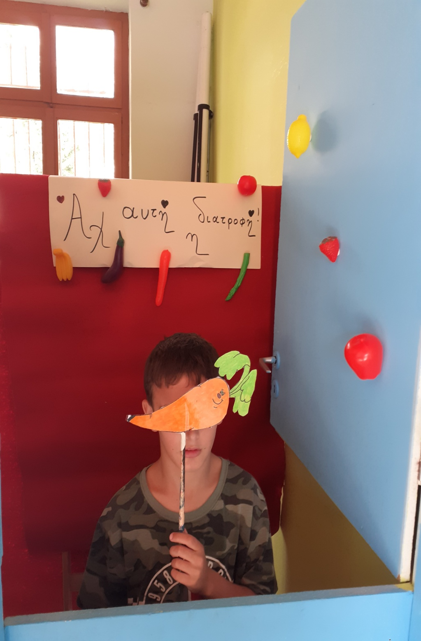
ΚΑΡΟΤΟ: Να σας πω τώρα εγώ το δικό μου μυστικό
Είτε τρώγομαι ωμό είτε και μαγειρευτό
Τα ματάκια σας βοηθώ με αυτά που περιέχω.
Μα η βιταμίνη άλφα είναι το δικό μου μυστικό.
Γιάννης Νιόκος

Slide 16
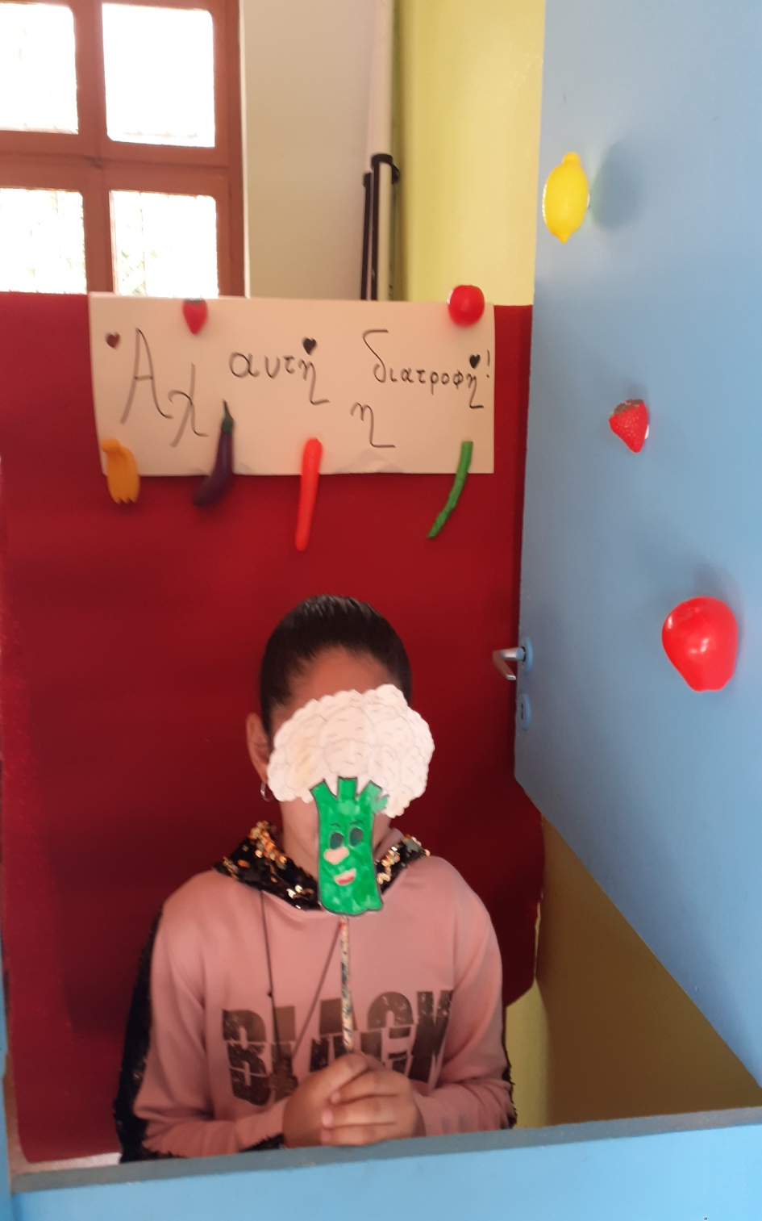
ΜΠΡΟΚΟΛΟ: Εγώ είμαι το κορυφαίο λαχανικό
Πλούσιο σε καροτενοειδή, σίδηρο και βιταμίνες
Και φολικό οξύ και άλλα θρεπτικά συστατικά
Που σας προστατεύουμε από πολλά.
Την καρδιά σας θωρακίζω και την άμυνά σας υποστηρίζω.
Μαρία Χουσσεϊν

Slide 17

ΑΦΗΓΗΤΗΣ: Τι λέτε τώρα παιδιά να αποφασίσουμε το νικητή.
Για να σταματήσει εδώ αυτή η μάχη η καθημερινή.
Αγγελική Παρασκευοπούλου

Slide 18
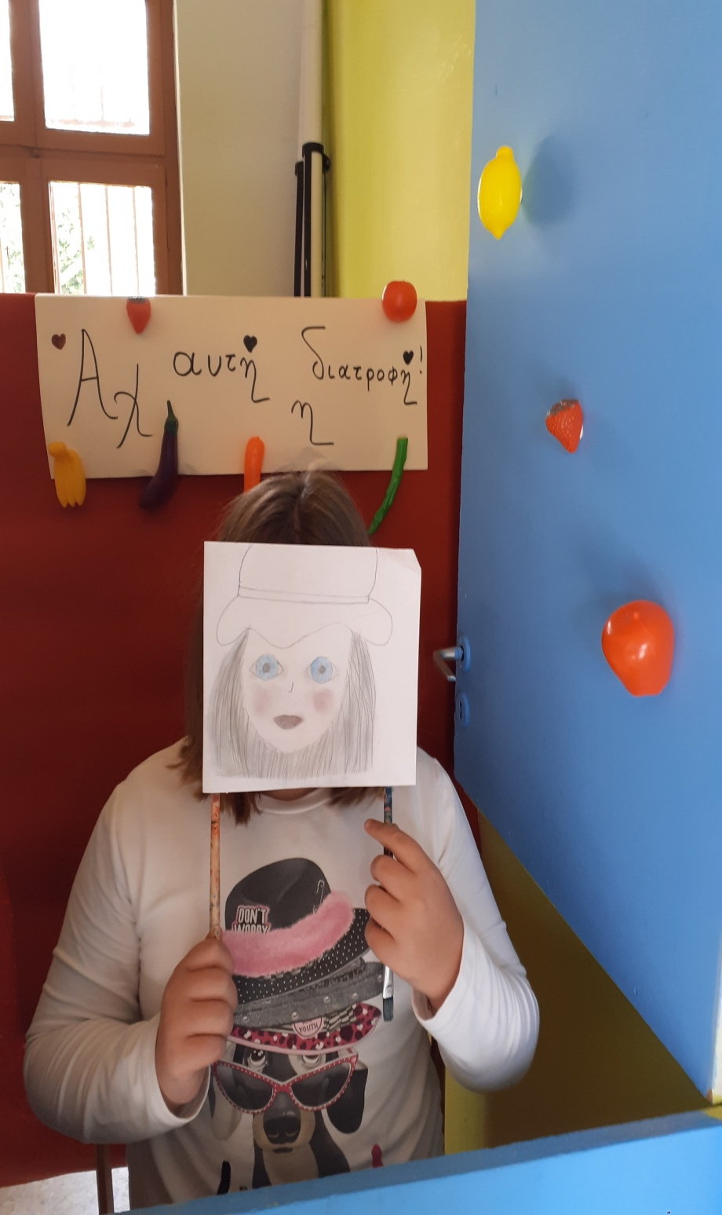
ΠΑΙΔΙΑ: Για μια καλύτερη ζωή προτιμάμε υγιεινή διατροφή
Φρούτα και λαχανικά χτίζουν γερά κορμιά.
Διώχνουμε τα ανθιυγειινά και τα πολύ συχνά γλυκά
Κάντε άκρη πατατάκια και άλλα ζηλευτά γλυκάκια.
Νόστιμα φαίνεστε πολύ μα στην ουσία είστε οι εχθροί.
Φρούτα και λαχανικά ελάτε δίπλα καθημερινά
Θέλουμε γερά οστά για να είμαστε υγιή παιδιά.
Αγγελική Παρασκευοπούλου

Slide 19

Η ΛΑΘΟΣ ΔΙΑΤΡΟΦΗ

